Slide 1




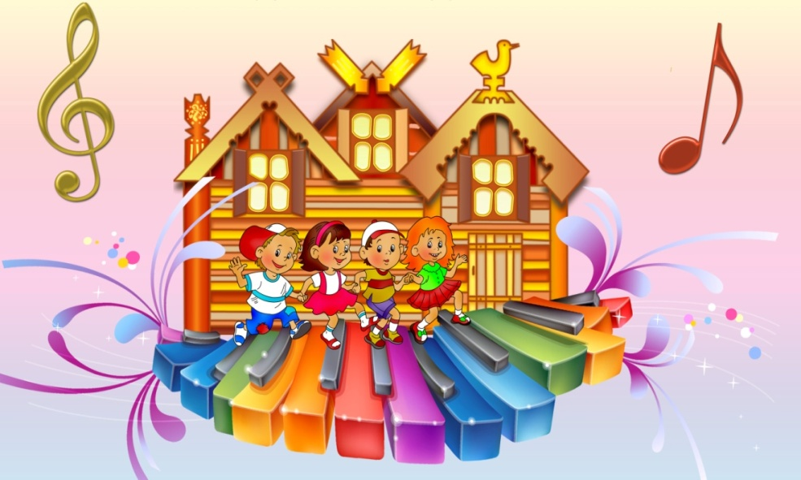


Муниципальное казенное дошкольное образовательное учреждение «Мекегинский детский сад «Ласточка»
Кружковая театрализованная деятельность в ДОУ.
Подготовила воспитатель
МКДОУ «Ласточка»
Рабаданова Зарема Хасбулатовна.

Slide 2
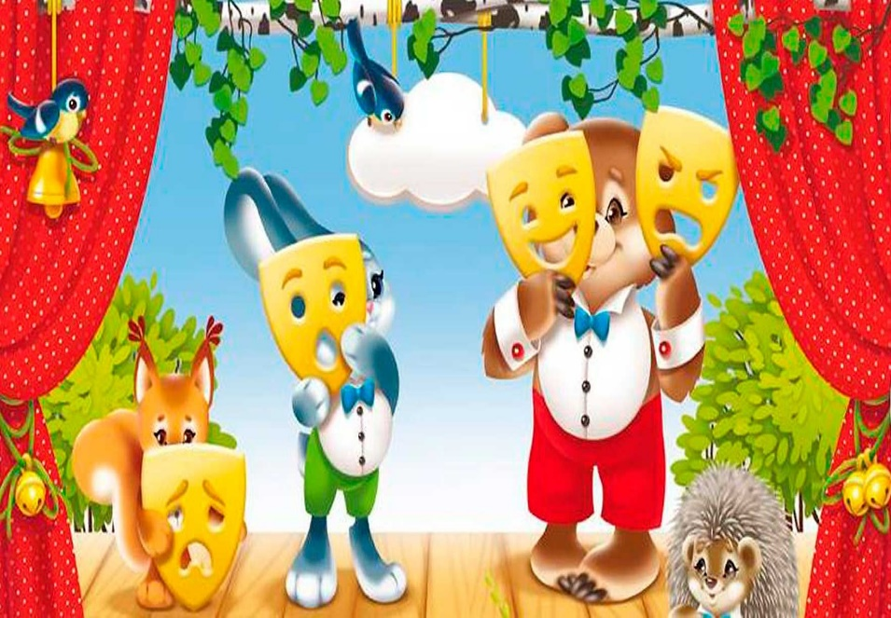
«Театр-волшебный край, в котором ребенок радуется , играя, а в игре познается мир.
С.И.Мерзлякова.

Slide 3
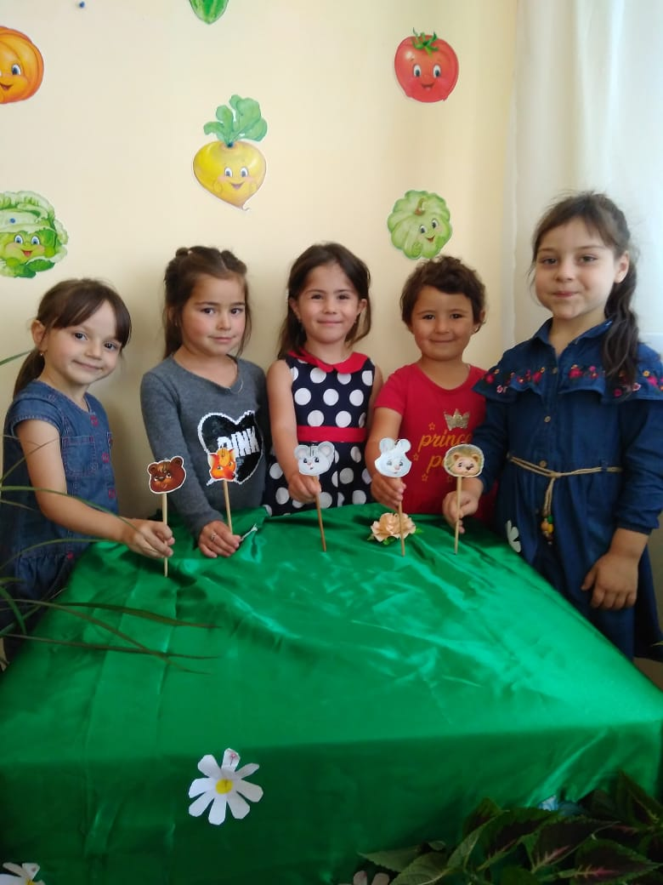
Театральная игра способствует развитию всех видов детского творчества:художественно-речевого,музыкально-игрового,танцевального, сценического.

Slide 4
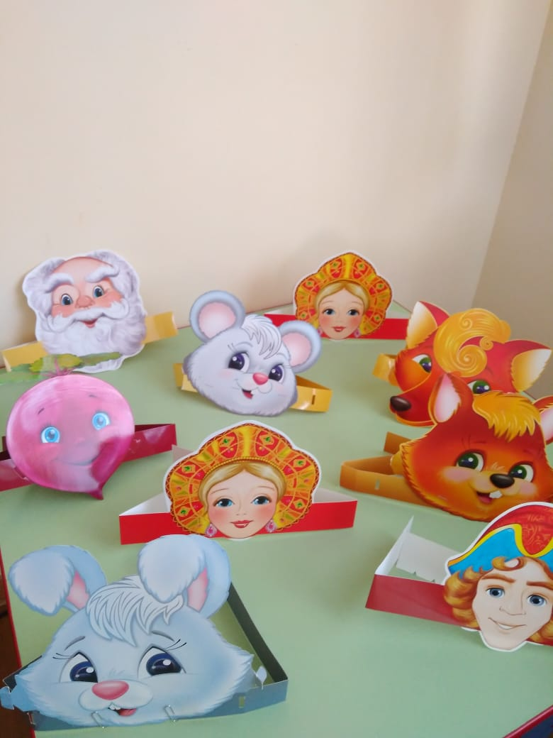
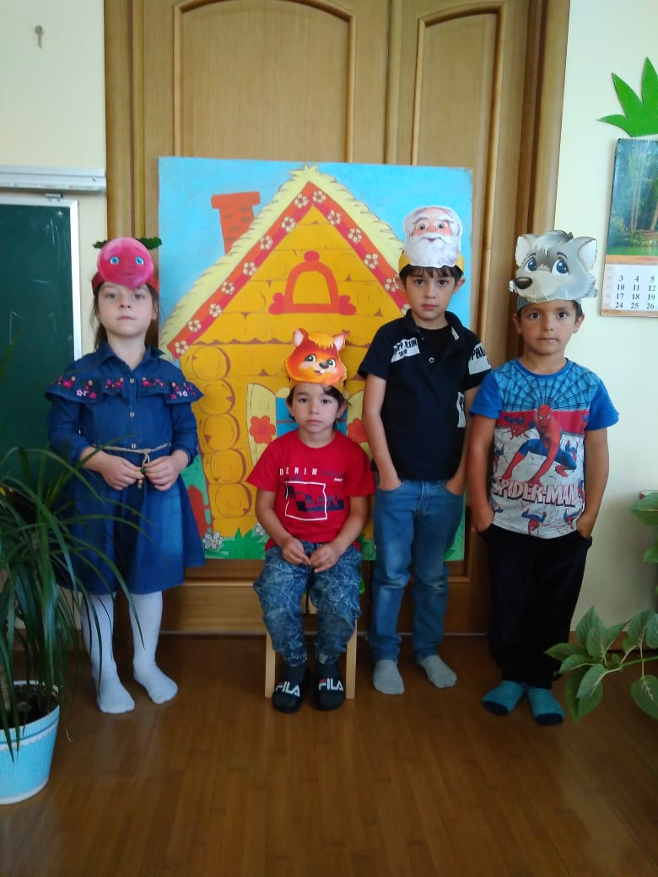
Виды театра в детском саду.
Театр масок.
Театрализованная игра-это творческая игра. Она представляет собой разыгрывание в лицах литературных произведений ( Сказок, рассказов, специально написанных инсценировок)

Slide 5
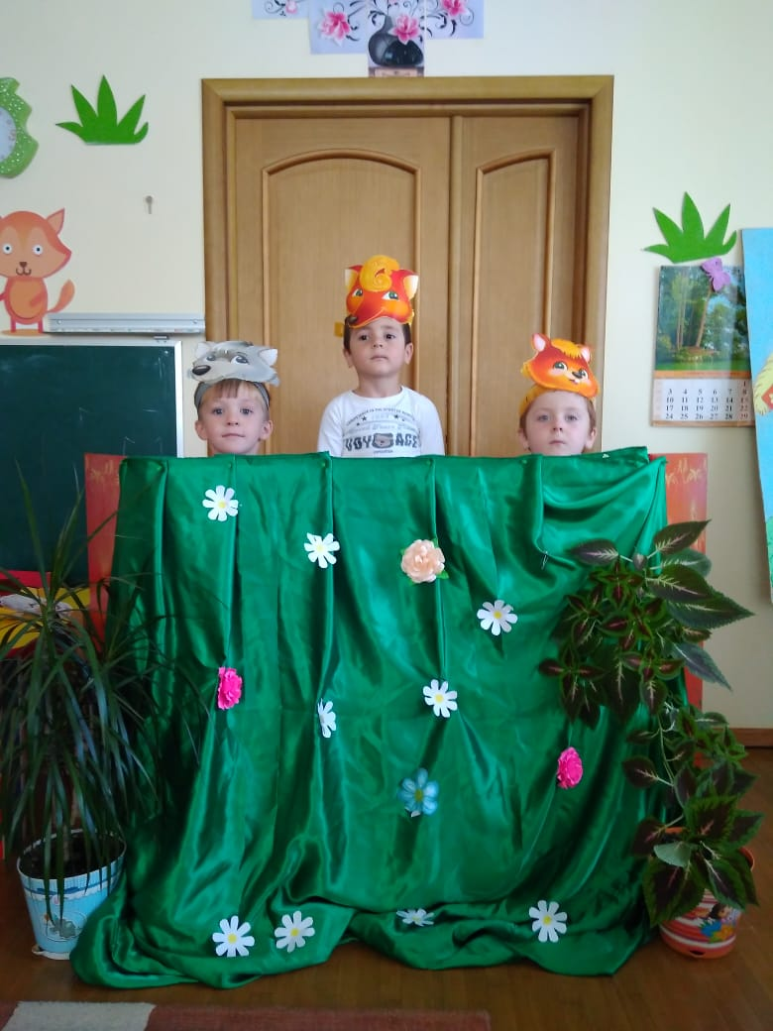
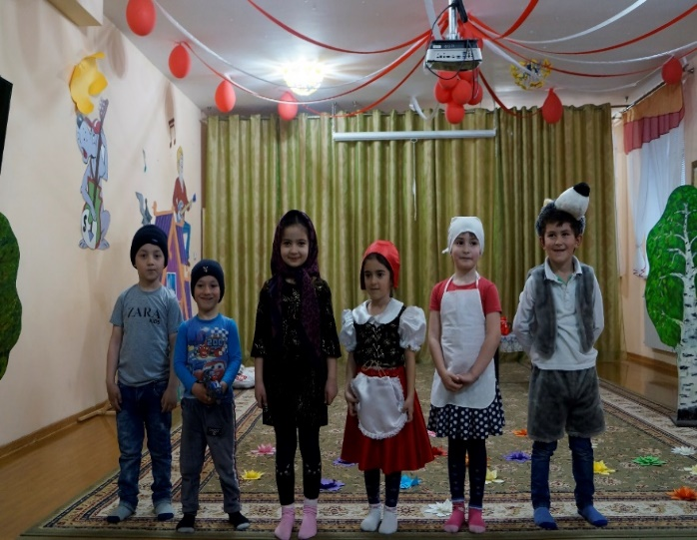

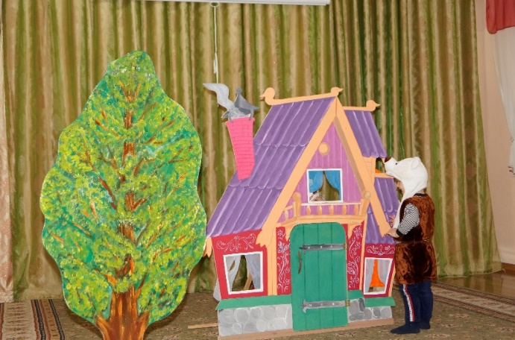
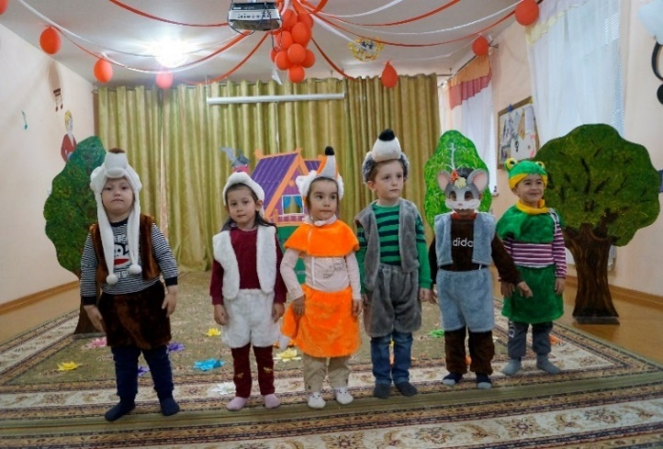
Цель кружковой работы-воспитание ребенка, развитие волевых, творческий качеств личности, раскрытие индивидуальности, формирование позитивных черт характера, воспитание духовно-богатой творческой личности.

Slide 6
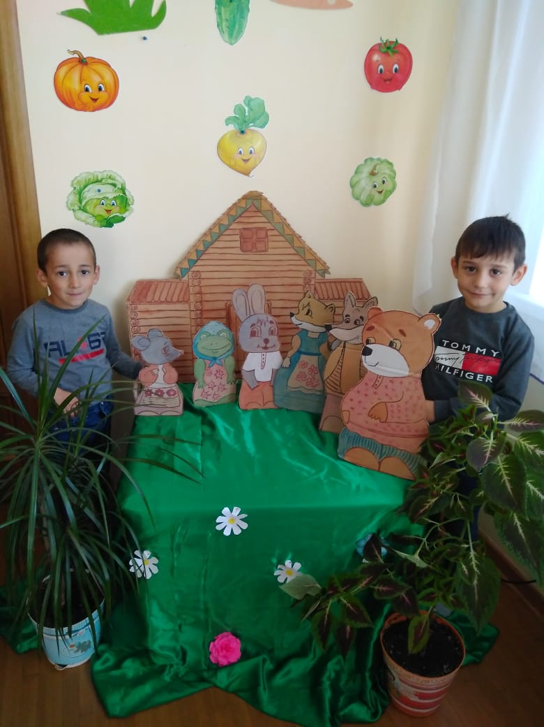
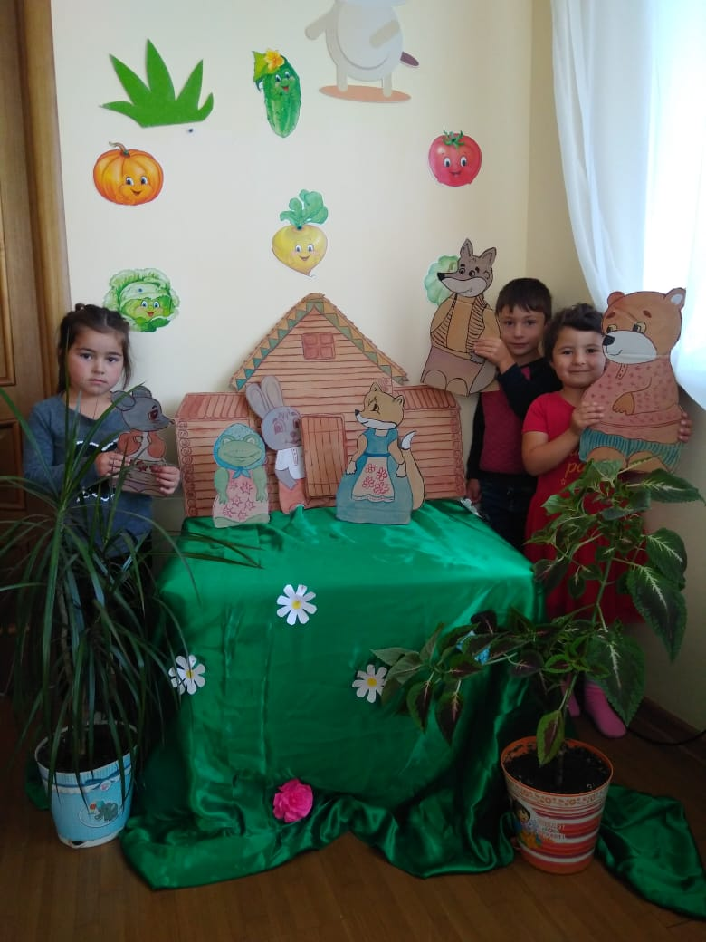
Настольный театр
Настольный театр-это макет с декорациями и небольшими фигурками, которые кто-либо передвигает в этом макете.

Slide 7
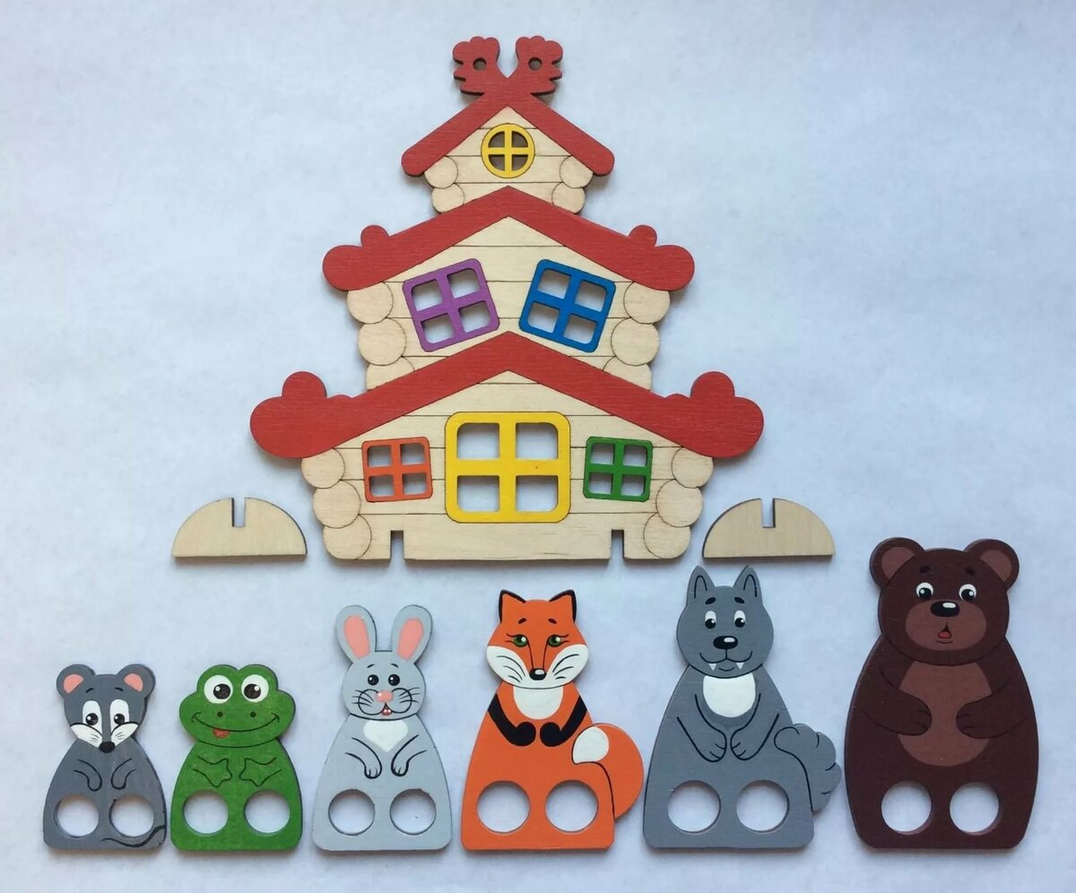
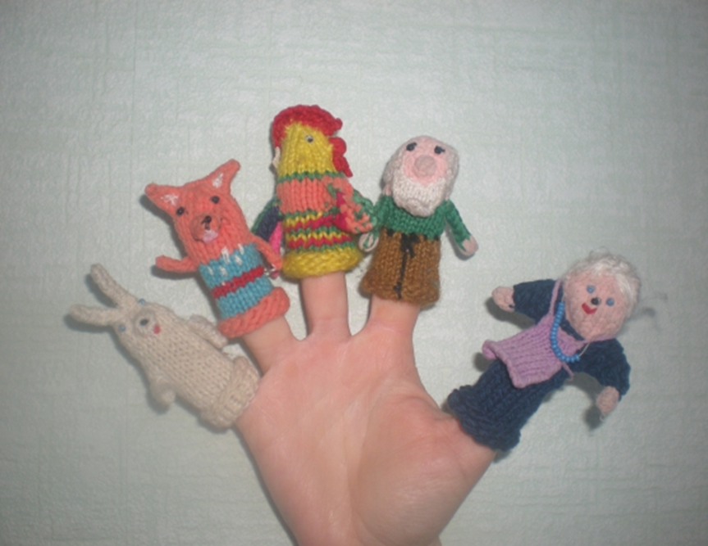
Пальчиковый театр
Инсценировка сказок при помощи фигурок пальчикового театра развивает мелкую моторику руки, развивает артистические и творческие способности, обогащает словарный запас

Slide 8
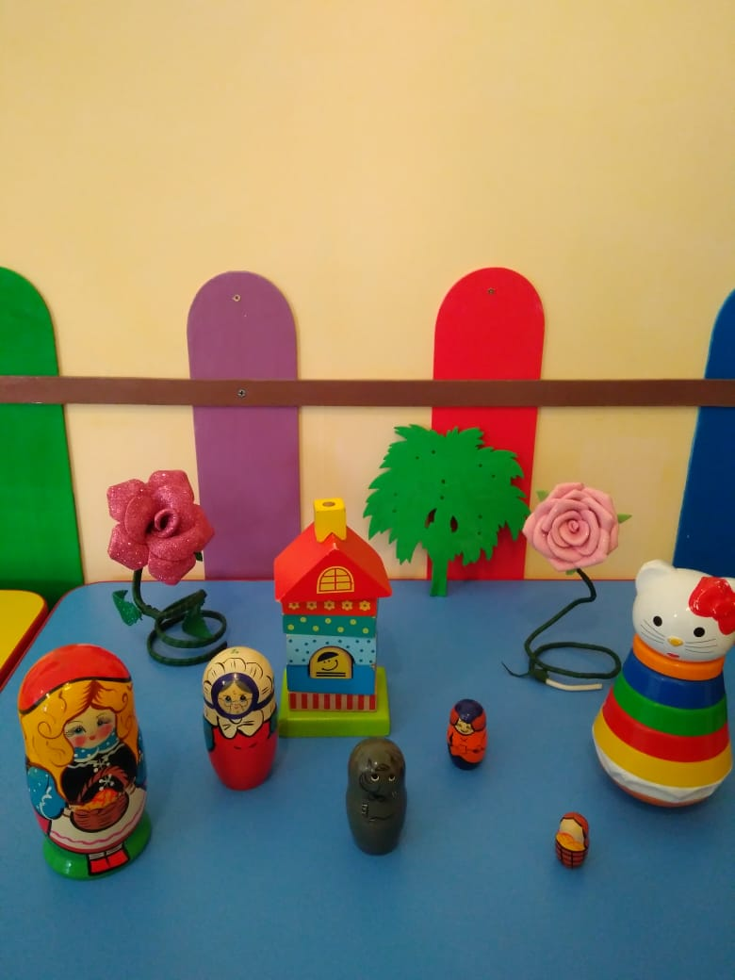
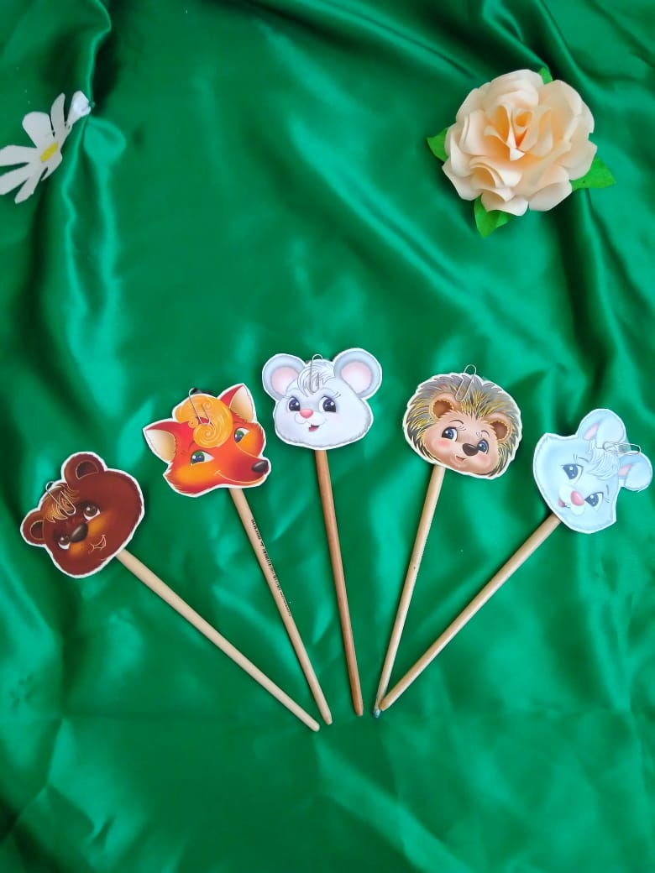
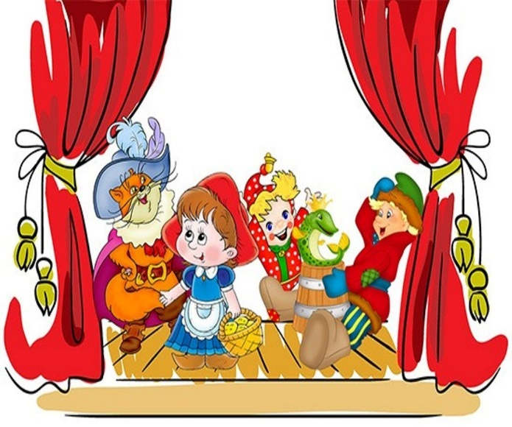
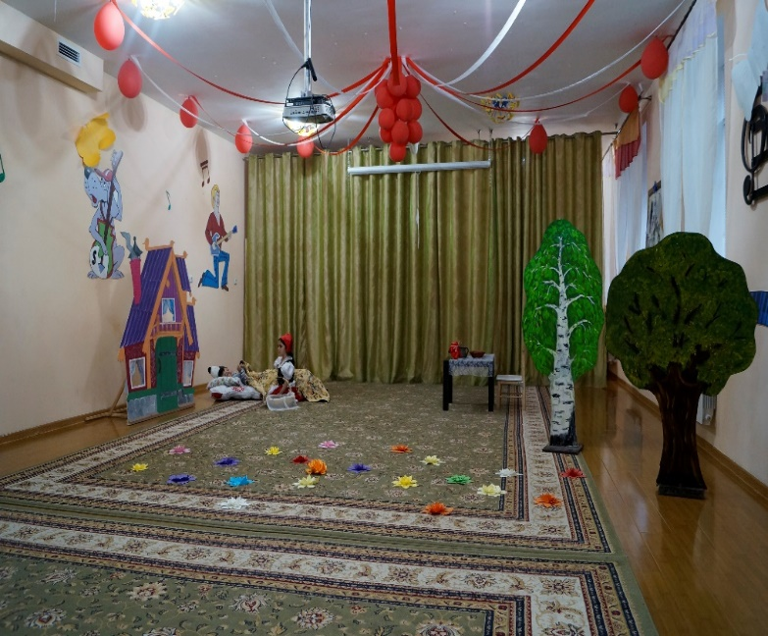
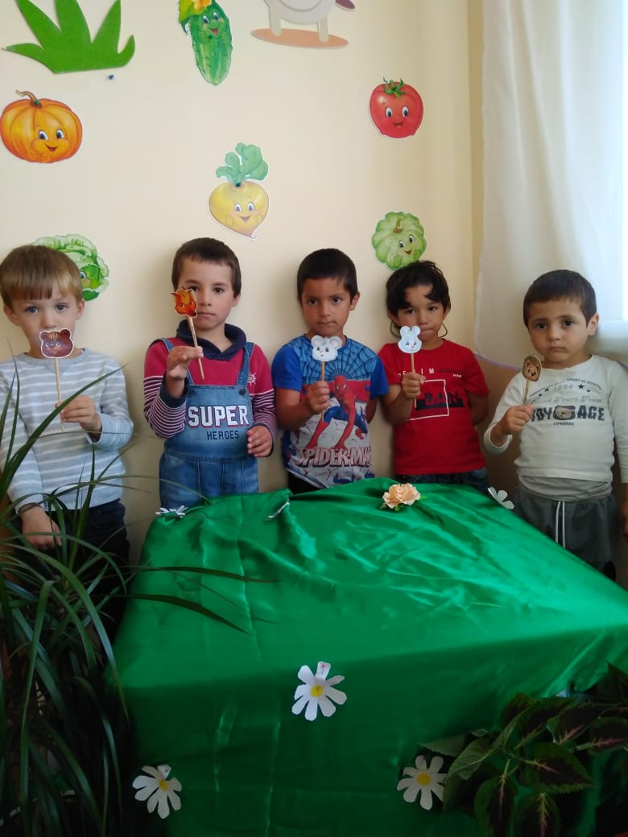
Театр матрёшек
Театр на палочке

Slide 9
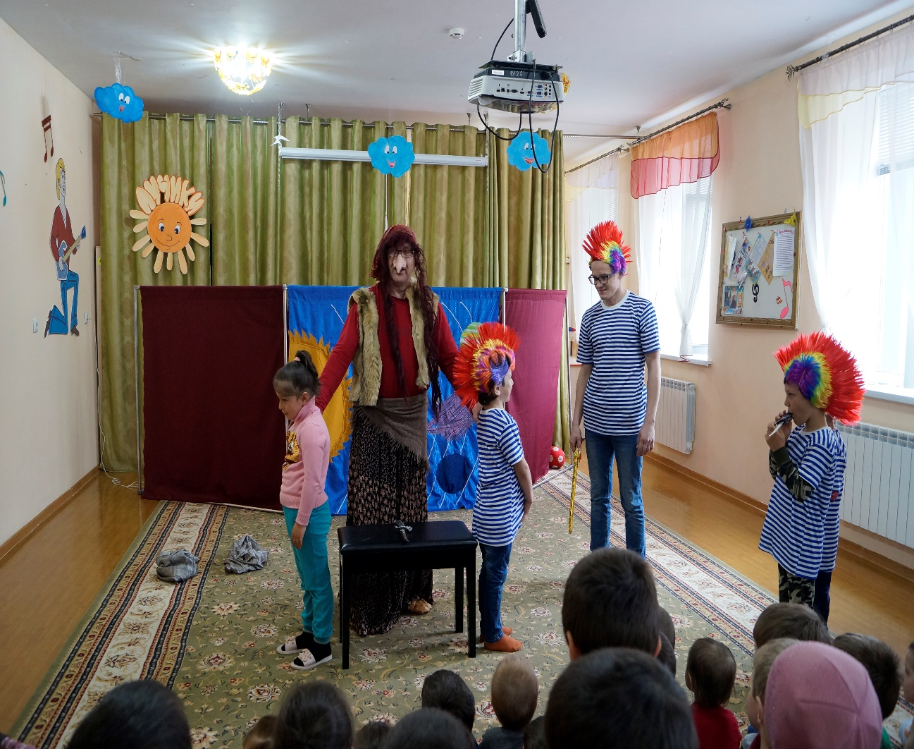
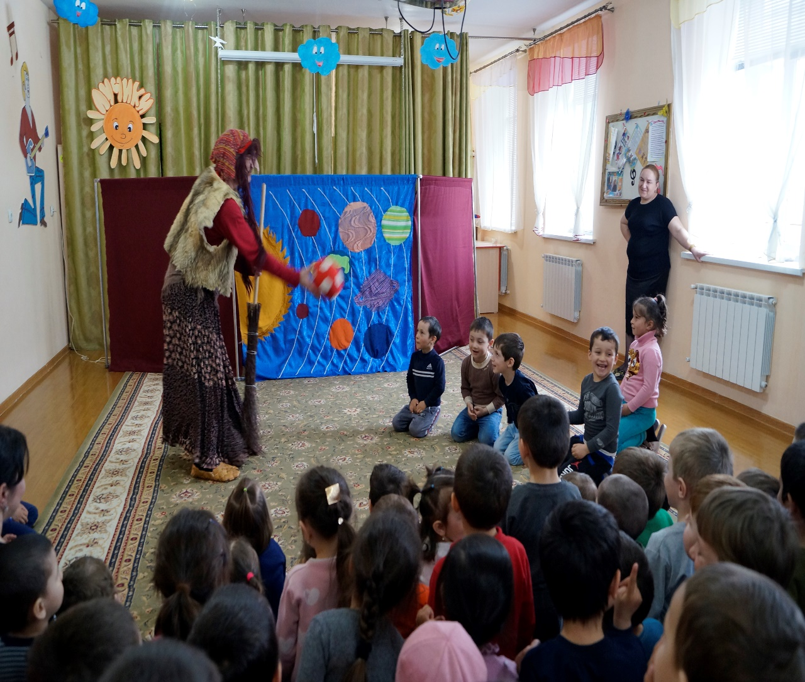
Театрализованная деятельность в детском саду –это хорошая возможность раскрытия творческого потенциала ребенка, воспитания творческой направленности личности.
Дети учатся замечать в окружающем мире интересные идеи, воплощать их, создавать свой художественный образ персонажа, развивается творческое воображение.

Slide 10
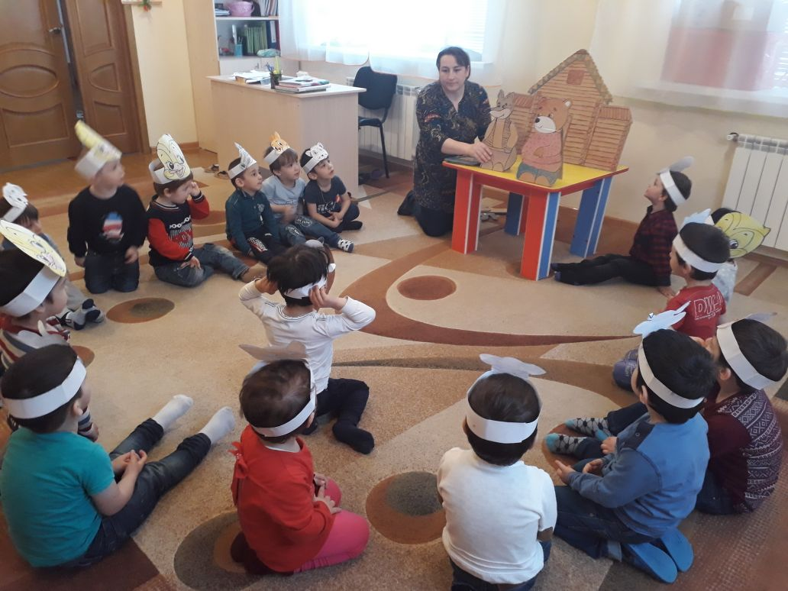
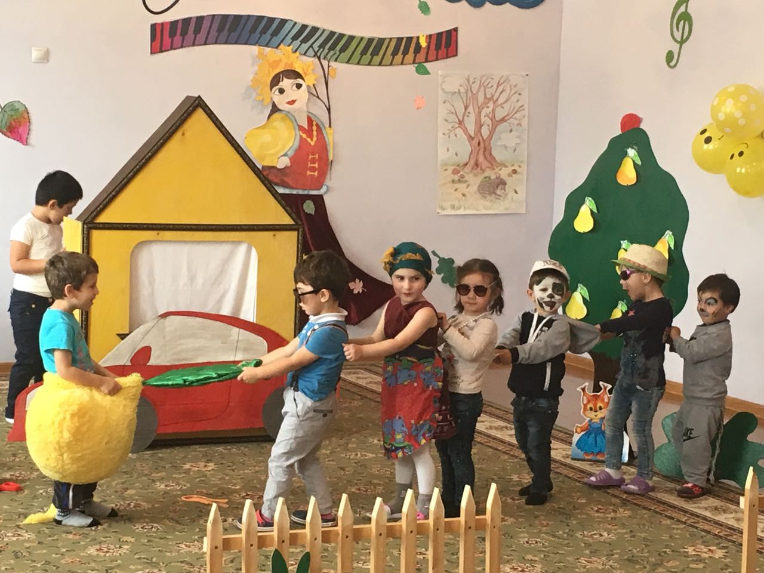
Кружок раскрывает интеллектуальный и творческий потенциал детей. Воспитывает дружбу, взаимовыручку, уважение к старшим, сострадания, доброго отношения к животным. Ребята придумывают сказки сами, предлагают свой конец или своих героев.

Slide 11
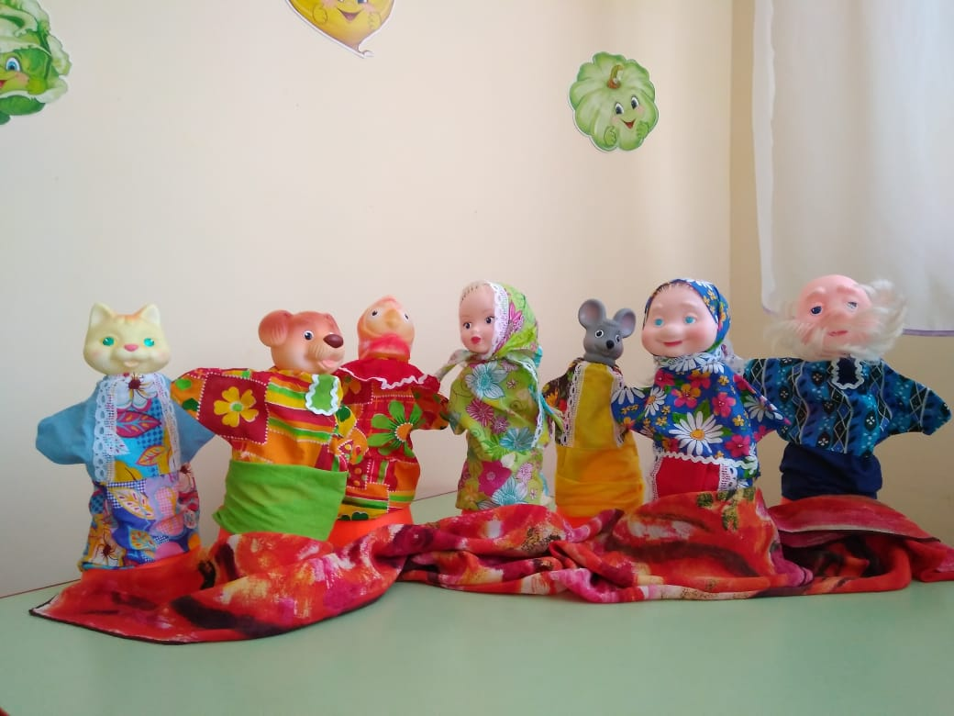
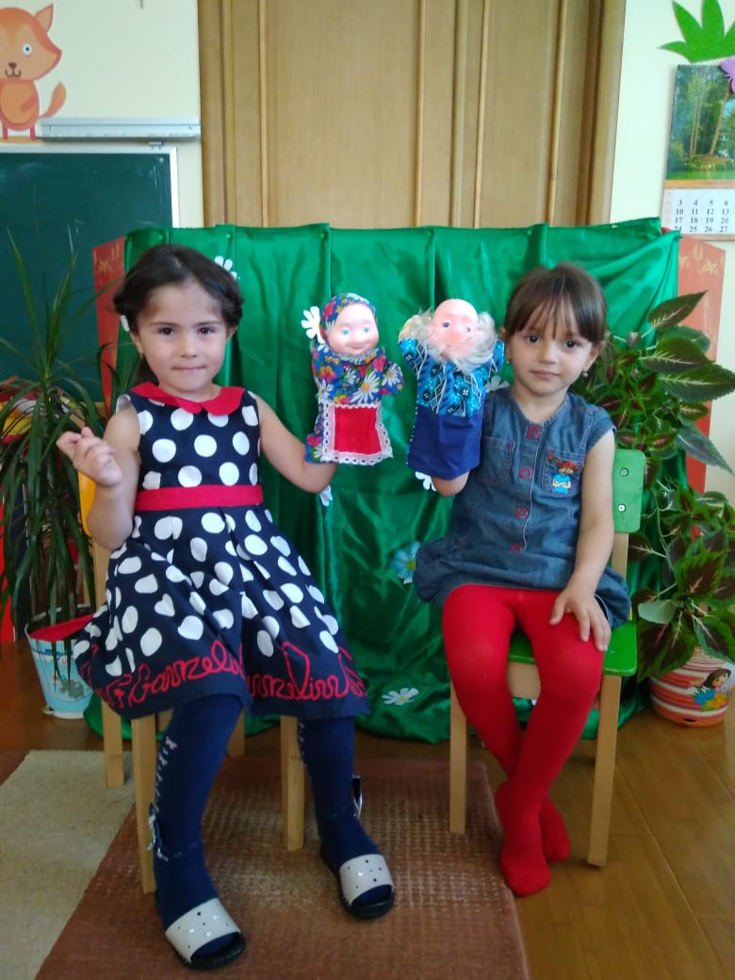
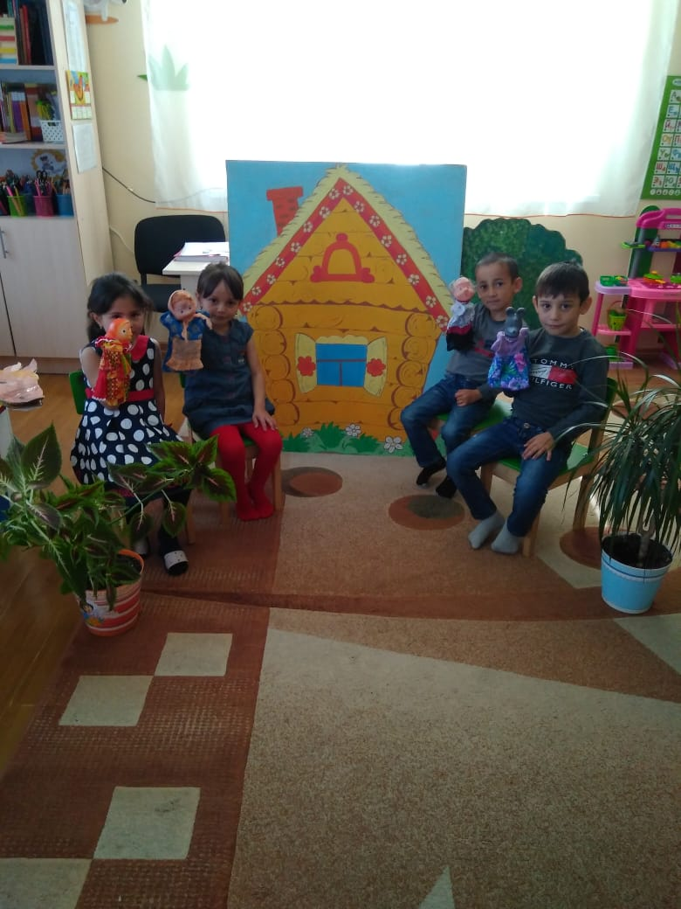
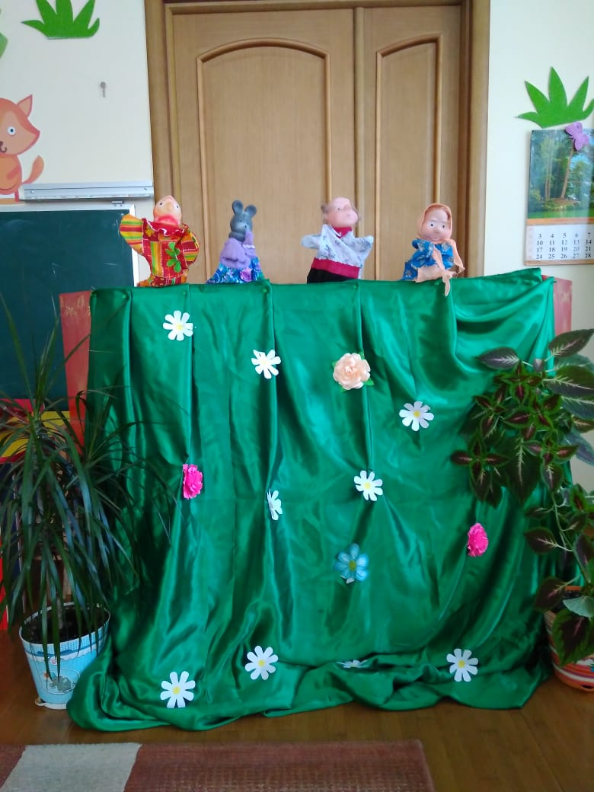
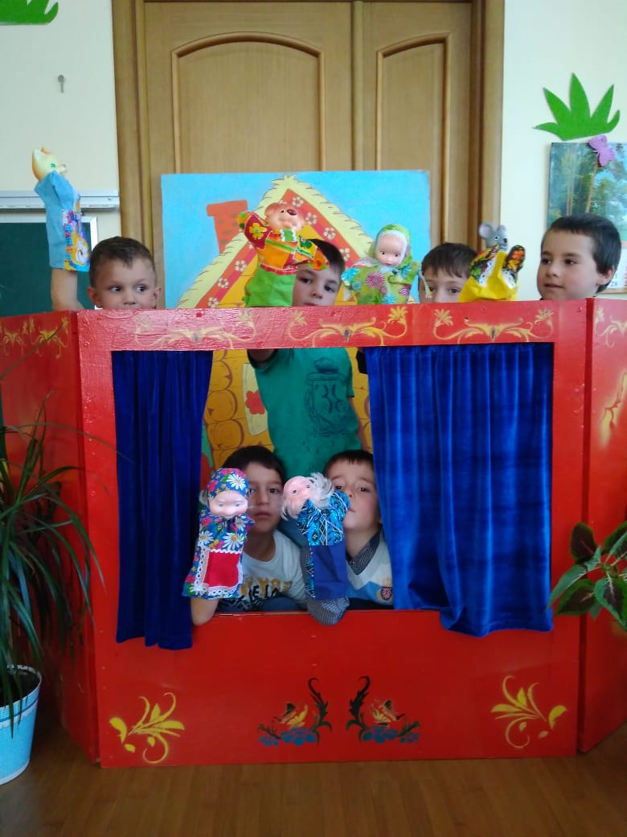
Театр игрушек

Slide 12
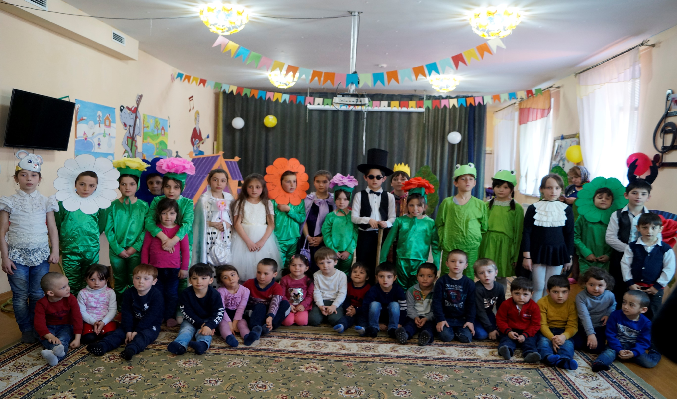
Как хорошо, что есть театр!
Он был и будет с нами вечно,
Всегда готовый утверждать
Все, что на свете человечно.
Здесь все прекрасно-жесты,
маски,
Костюмы, музыка, игра.
Здесь оживают наши сказки
И с ними светлый мир добра!

Slide 13
Спасибо за внимание!

